Slide 1

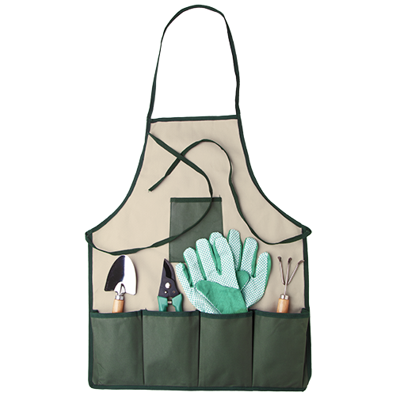
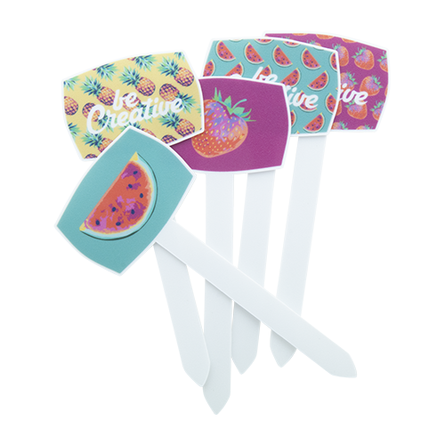
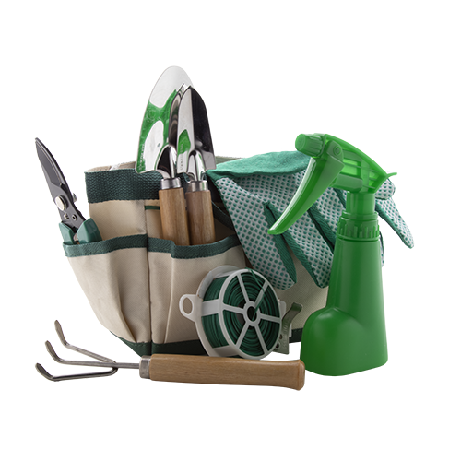
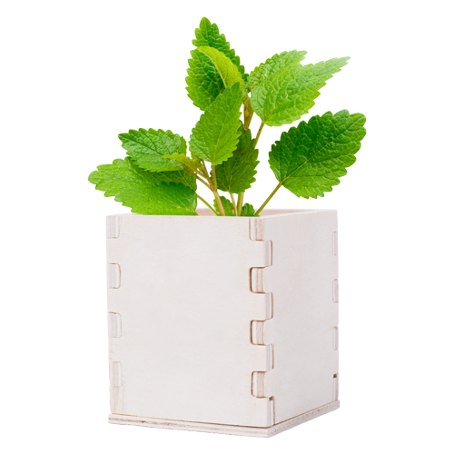
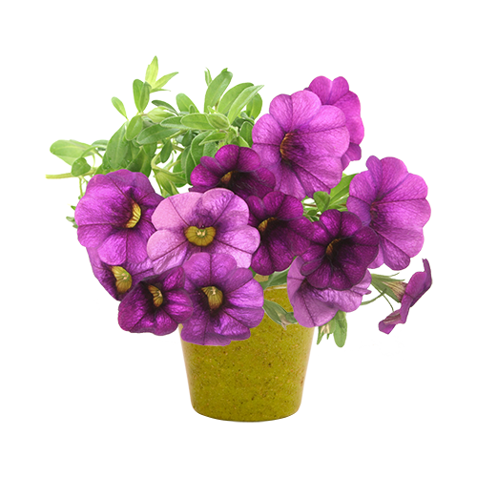
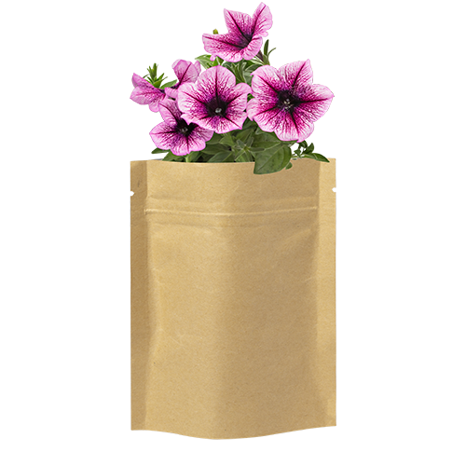
Inserisci qui i tuoi dati di riferimento!
ACCESSORI
GIARDINAGGIO
Rendi il vostro giardino e la tua casa più colorata ed accogliente! Scegli dalla nostra collezione e crea un ambiente floreale.
PLANTIT AP718368
Etichetta a "T" in plastica stampata a colori, ideale per contenitori per semi o vasi. Il prezzo comprende la stampa UV-LED su un lato. MOQ: 250 pezzi.
0,000 EUR
BOTANIC AP892009
Set da giardino composto da sacca organizer in nylon, forbici per potare, rastrello, due palette, filo per legare con taglierina, spruzzatore ed un paio di guanti.
0,000 EUR
JARDIN AP892010
Set giardino composto da un grembiule di nylon, forbici per potare, rastrello, paletta ed un paio di guanti.
0,000 EUR
MERIN AP721179
Kit per la coltivazione della menta in scatola di legno composto da vaso in plastica biodegradabile, 6-8 semi di menta e substrato di coltivazione.
0,000 EUR
PETUNIA AP731428
Vaso con 5-8 semi di petunia in diversi colori; il vaso è realizzato in materiale biodegradabile.
0,000 EUR
SOBER AP721479-00
Composto per fiori in sacchetto di carta laminata. Compresi 5-8 semi di petunia in colori assortiti.
0,000 EUR
Inserisci qui le tue condizioni promozionali!
.......
.......
.......
.......
www.WriteYourWebsiteHere.com

